Slide 1
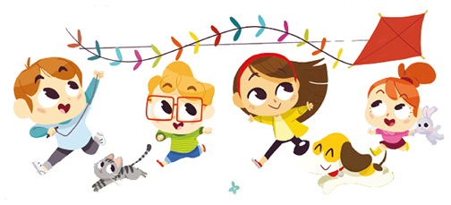
Las Emociones

Slide 2
Contenidos
01
02
03
04
Temor o miedo
¿Qué son?
05
Ira o furia
Alegria
06
Asco o desagrado
Tristeza
07
Sorpresa

Slide 3
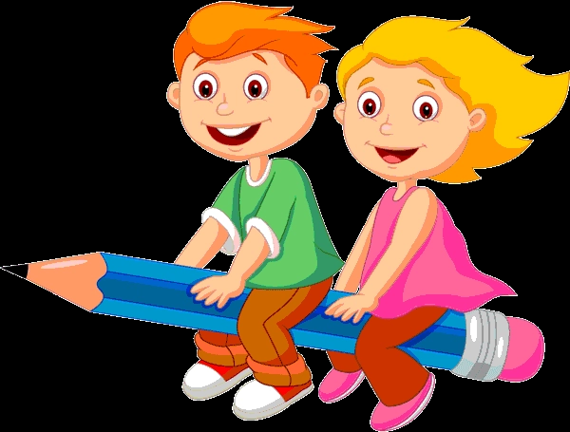
¿Qué son?
¿Qué son?
Las emociones son estados internos caracterizados por pensamientos, sensaciones, reacciones fisiológicas y conductas que son subjetivos. Son universales, propias del ser humano y sirven, entre otras cosas, para comunicarnos con los demás.
Hay emociones que se las llama positivas, porque están asociadas con el bienestar y otras negativas que se acompañan de malestar, pero todas ellas son válidas y necesarias.

Slide 4
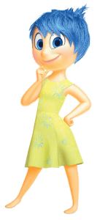
Alegria
Sentimiento placentero ante una persona, deseo o cosa. Nos impulsa a la acción. Son múltiples los ejemplos de alegría en los niños, desde merendar sus galletas preferidas, hasta ver los regalos la mañana de Reyes Magos.

Slide 5
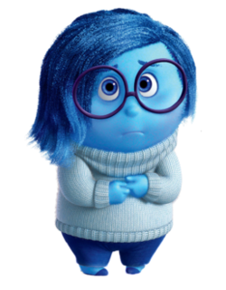
Sentimiento de pena asociado a una pérdida real o imaginada. Nos hace pedir ayuda. Situaciones en las que los niños pierden alguno de sus juguetes preferidos o se enferman sus mascotas, son momentos de tristeza para ellos.
Tristeza

Slide 6
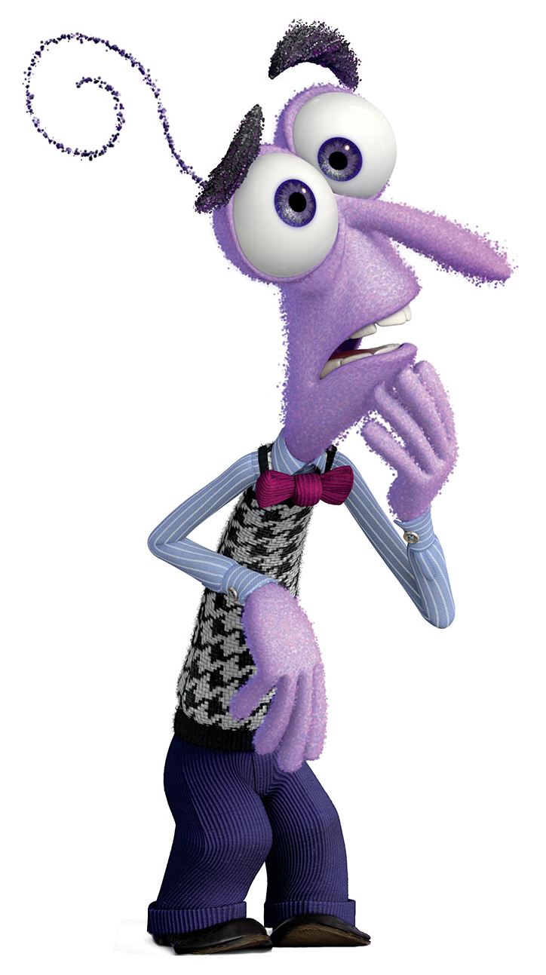
Temor o Miedo
Inseguridad anticipada ante un peligro, real o imaginario. Nos ayuda a la supervivencia ya que nos hace actuar con precaución. El encuentro con algunos animales o con personas desconocidas pueden ser ejemplos de situaciones de temor en los menores.

Slide 7
Ira o Furia
Rabia cuando las cosas no salen como queremos. Nos impulsa a hacer algo para resolver un problema. Son multitud los momentos de enfado de un niño: cuando los mandamos a dormir, cuando tienen que recoger, cuando apagamos la TV...

Slide 8
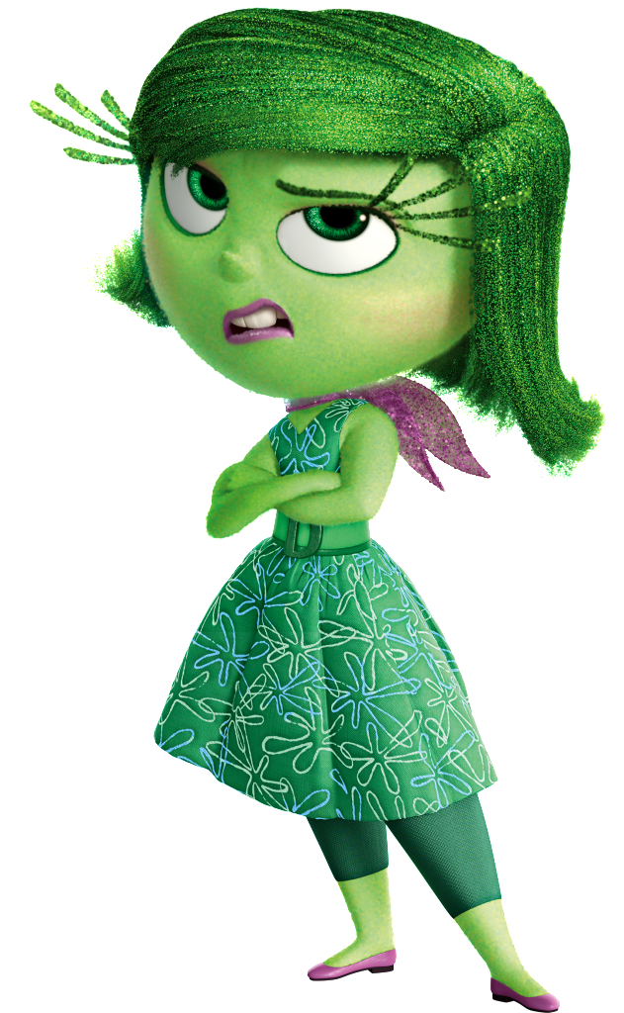
Asco o Desagrado
Desagrado respecto a algo o alguien. Nos hace alejarnos. La situación más típica en los más pequeños se produce ante determinados alimentos que, al provocarles asco, rechazan de forma tajante.

Slide 9
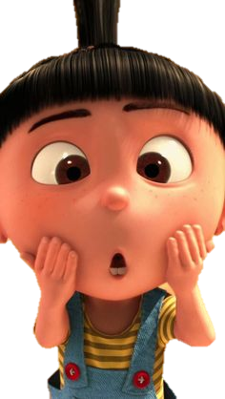
Sorpresa
Asombro, desconcierto. Nos ayuda a comprender algo nuevo, porque nos hace buscar respuestas ante lo desconocido. Favorece la atención, la exploración y el interés o la curiosidad.

Slide 10
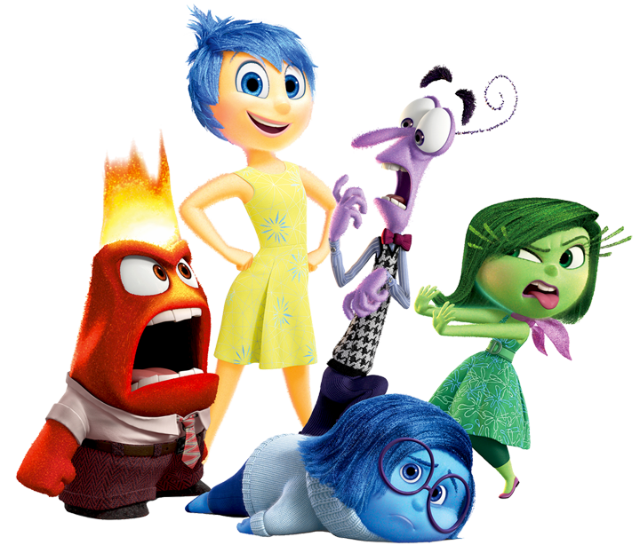
Fin

